Slide 1
ΠΑΙΔΑΓΩΓΙΚΕΣ ΕΦΑΡΜΟΓΕΣ Η/Υ ΑΣΠΑΙΤΕ Πατρών Μάθημα 2^{ο} - 12/2/2024 ΘΕΩΡΙΕΣ ΜΑΘΗΣΗΣ
Δρ Αθανασία Μπαλωμένου
smpalom@upatras.gr

Slide 2
Θεωρίες μάθησης – Μοντέλα μάθησης
Συμπεριφορισμός
Εποικοδομισμός
Κοινωνικοπολιτισμικές Θεωρίες

Slide 3
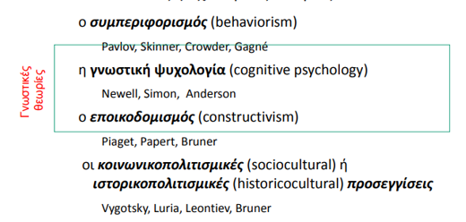
ΘΕΩΡΙΕΣ ΜΑΘΗΣΗΣ – ΨΥΧΟΛΟΓΙΚΕΣ ΘΕΩΡΙΕΣ

Slide 4
1.Συμπεριφορισμός
τροποποίηση συμπεριφοράς
μετάδοση πληροφορίας/ «γνώση» - μαθητής άδειο κεφάλι που θα γεμίσει με τις γνώσεις από τον δάσκαλο
μάθηση με ενίσχυση επί της προκύπτουσας συμπεριφοράς: είτε με θετική ενίσχυση (επιβράβευση) ή με αρνητική ενίσχυση (τιμωρία)
Δάσκαλος – αυθεντία
Δάσκαλος πρωταγωνιστής –μαθητής παθητικός δέκτης μεταδιδόμενης γνώσης γ γραμμική πορεία μάθησης
Μετωπική διδασκαλία
‘Έλεγχος πρόσκτησης γνώσης
μέσω τελικής αξιολόγησης
Βασικές Παραδοχές:
Η πραγματικότητα έχει την ίδια σημασία για όλους
Διδάσκω με τον ίδιο τρόπο τους μαθητές
Αυτοί που δεν καταλαβαίνουν είναι είτε αδιάφοροι είτε λιγότερο ικανοί
Στο τέλος όλοι ξέρου (ή πρέπει να )ξέρουν τα ίδια πράγματα
η γνώση ως πληροφορία, όχι ως ικανότητα κριτικής σκέψης και επίλυσης προβλημάτων
έμφαση στο τι λέει το βιβλίοκαι πως εγώ θα το πώ, αδιαφορώντας για τις ικανότητες που αποκτά ο μαθητής
Η αλήθεια της γνώσης αποκτά απόλυτο και δογματικό χαρακτήρα
Μερικοί βασικοί εκπρόσωποι: Thorndike, Pavlov, Watson, Skinner

Slide 6
Βασικοί εκπρόσωποι: Pavlov, Watson (Θεωρία κλασσικής εξάρτησης)
H Μάθηση ως αποτέλεσμα αλλολο-εξαρτήσεων ανάμεσα στα ερεθίσματα (S) που δέχεται το άτομο από το περιβάλλον του και τις αντιδράσεις του στα ερεθίσματα αυτά (R)

Slide 7
Skinner (Operant Conditioning)
Αλλαγή της συμπεριφοριστικής μάθησης
Έμφαση στο ρόλο της ενίσχυσης (Ενθάρρυνση – Αποθάρρυνση)
Προγραμματισμένη διδασκαλία

Slide 8
2.Εποικοδομισμός
Η μάθηση:
υποκειμενική & εσωτερική διαδικασία οικοδόμησης νοημάτων και γνώσεων
αποτέλεσμα της οργάνωσης και προσαρμογής των νέων πληροφοριών σε ήδη υπάρχουσες γνώσεις
Κεντρικός ρόλος:
Μαθητή: αναλαμβάνει ενεργό ρόλο στην οικοδόμηση της γνώσης του
Πρότερη γνώση μαθητή: τροποποίηση ή επέκταση σύμφωνα με τα νέα δεδομένα
Ρόλος Δάσκαλου: Υποστηρικτικός – Συμβουλευτικός :
Βασικοί θεωρητικοί της σχολής: Gagne (; ), Piaget, Bruner

Slide 9
Βασικοί εκπρόσωποι: Piaget (γενετική επιστημολογία)
Ερμηνεία εξέλιξης νοητικών ικανοτήτων
Στάδια νοητικής ανάπτυξης: αισθησιοκινητικό (0-2), προλογικό (2-7), συλλογιστικό (7-12/13), αφαιρετικής σκέψης (13+)
Διανοητική ανάπτυξη είναι η απόκτηση νέων γνωστικών ικανοτήτων που δεν υπήρχαν πριν - κατάκτηση πλέγματος σχημάτων
Σχήμα: προσαρμογή σε μια κατάσταση ως αποτέλεσμα σειράς δραστηριοτήτων – μονάδα επίγνωσης & επικοινωνίας οργανισμού με το περιβάλλον

Slide 10
Bruner (Ανακαλυπτική μάθηση)
Ανακάλυψη – διαδικασίες εξερεύνησης & πειραματισμού
Καλλιέργεια διαισθητικής σκέψης και μελέτης δομών διαφόρων θεμάτων
Δομή: βασικές αρχές που συνθέτουν ένα θέμα
Η ανακαλυπτική μάθηση επιτρέπει στους μαθητές να μαθαίνουν πως να μαθαίνουν
Ανάπτυξη γνωστικής στρατηγικής και
δημιουργικής σκέψης
Στάδια νοητικής ανάπτυξης
Πραξιακή αναπαράσταση
Εικονική αναπαράσταση
Συμβολική αναπαράσταση
Σπειροειδές πρόγραμμα για την εκπαίδευση

Slide 11
Εποικοδομισμός: Βασικές παραδοχές
Η πραγματικότητα έχει διαφορετικές σημασίες για το κάθε άτομο
Το άτομο και τα πράγματα που μαθαίνει βρίσκονται σε αλληλεπίδραση
Η γνώση δεν έχει τη ίδια απόλυτη αλήθεια για όλους
Η αξιολόγηση της αλήθειας της γνώσης γίνεται από εσωτερικούς παράγοντες που αφορούν στο άτομο που μαθαίνει
Η αλήθεια της γνώσης αποκτά ένα σχετικό και μη δογματικό χαρακτήρα
Το άτομο μαθαίνει όταν εμπλακεί ενεργητικά στην επίλυση εμπειρικών προβλημάτων προκειμένου να προσαρμοστεί στο φυσικό περιβάλλον και στο περιβάλλον των εννοιών μέσα στις οποίες ζει (von Glasersfeld, 1995)

Slide 12
Ο μαθητής έχει πρότερη γνώση όταν έρχεται σχολείο
Ο μαθητής μαθαίνει εμπλεκόμενος ενεργητικά στην κατασκευή της γνώσης του
Η γνώση κάθε μαθητή έχει υποκειμενικό χαρακτήρα και εξαρτάται από τις πρότερες εμπειρίες του, την ανάπτυξή του και από το πλαίσιο συμφραζομένων στο οποίο μαθαίνει
Ο καθηγητής έχει το ρόλο του εξυπηρετητή της μάθησης του μαθητή
Η μάθηση αποτελεί ολιστική προσέγγιση και όχι μια γραμμική αθροιστική σύνθεση και συνδέεται με:
την αβεβαιότητα, τον προβληματισμό και την αναζήτηση
Τη διαθεσιμότητα εργαλείων
Το πλαίσιο συμφραζομένων στο οποίο συντελείται

Slide 13
Η αξιολόγηση της γνώσης του ατόμου συνδέεται με το κατά πόσον είναι βιώσιμη
Ως κατανόηση θεωρείται η συνεχής προσπάθεια προσαρμογής της νόησης στην εμπειρία
Ο κόσμος που ζούμε είναι ο κόσμος όπως τον κατανοούμε και τα γεγονότα φτιάχνονται από εμάς και τον τρόπο που ο καθένας μας εμπλέκεται σε αυτά
Η επιστημονική γνώση αμφισβητείται και πολλές φορές ανατρέπεται δίνοντας τη θέση της σε νέα που βοηθά στο καλύτερο ταίριασμα του ανθρώπινου και του τεχνικού πολιτισμού

Slide 14
3. Κοινωνικο-πολιτισμική θεωρία
Η επίδραση του περιβάλλοντος στο οποίο αναπτύσσεται η δράση και η συμπεριφορά του ατόμου είναι καθοριστικής σημασίας διότι το ίδιο το περιβάλλον θέτει τα πλαίσια ανάπτυξης, ερμηνείας κα κατανόησης γεγονότων. Ως εκ τούτου, η έρευνα για την κατανόηση και τη διδασκαλία μετατοπίζεται από μια συμπεριφοριστική προοπτική σε μια κοινωνικοπολιτιστική κατασκευαστική προοπτική όπου στο επίκεντρο της μάθησης τίθενται η σκέψη και οι στρατηγικές των μαθητών

Slide 15
Κοινωνικο-πολιτισμική θεωρία
Η μάθηση θεωρείται ως διαδικασία κοινωνικής αλληλεπίδρασης
Το άτομο μέσα από τη συνεργασία με άλλα άτομα αναπτύσσει ικανότητες και δεξιότητες που διαφορετικά θα βρίσκονταν σε λανθάνουσα κατάσταση εξέλιξης
Κεντρικός ρόλος:
της συνεργασίας και
της γλώσσας ως εργαλείου που συμβάλει στη διαμόρφωση της ταυτότητας του ατόμου
Υποστηρικτικός – Συμβουλευτικός ρόλος: Δάσκαλος
Βασικοί θεωρητικοί της σχολής:
Vygotsky, von Glasersfeld

Slide 16
Αρχές:
Η ανάπτυξη της νόησης αποτελεί διαδικασία κοινωνικής αλληλεπίδρασης όπου κυρίαρχο ρόλο παίζει η γλώσσα
Ο μαθητής δεν είναι παθητικός δέκτης, αλλά δρων υποκείμενο που με τις πράξεις του διαμορφώνει τη γνωστική του πραγματικότητα
Ο μαθητής είναι πρόσωπο που διαθέτει κοινωνικά κίνητρα
Η νοητική ανάπτυξη είναι άρρηκτα δεμένη με την ιστορική διάσταση
Η γνωστική ανάπτυξη επιτυγχάνεται όχι μόνο χάρη στον έμφυτο νοητικό εξοπλισμό αλλά και μέσω της διαμεσολάβησης των κοινωνικών γεγονότων και των πολιτισμικών εργαλείων και της εσωτερίκευσής τους

Slide 17
Παράγοντες για ουσιαστική μάθηση:
Ενδιαφέρον για μάθηση
Ετοιμότητα για μάθηση
Πνευματική και βιολογική ωριμότητα (Piaget)
Κατάλληλη παρουσίαση διδακτικού υλικού (Bruner)
Προηγούμενες γνώσεις μαθητών (Gagne)
Σύνδεση παλιάς-νέας γνώσης
Μάθηση δια του ‘πράττειν’
Κατάλληλη ατμόσφαιρα μάθησης
Ατομικές διαφορές ως προς τη μάθηση
Προσφερόμενες γνώσεις
Επανάληψη
Άσκηση

Slide 18
3 προσεγγίσεις:
Μαθαίνω ΑΠΟ τους υπολογιστές (ο υπολογιστής έχει ρόλο «δασκάλου»): tutorials, drill & practice, CAI, AI
Μαθαίνω με τους υπολογιστές (ο υπολογιστής σύντροφος του/της μαθητή/τριας στη διαδικασία της μάθησης) CAL : ο υπολογιστής ως γνωστικό εργαλείο
Μαθαίνω ΤΟΥΣ υπολογιστές (ο υπολογιστής μαθητής & ο μαθητής δάσκαλος του Η/Υ : τον προγραμματίζει, πχ Logo, Scratch)

Slide 19
Β Μέρος
Πώς επηρεάζει κάθε ΘΜ την ένταξη των ΤΠΕ στην εκπαίδευση και τη σχεδίαση εκπαιδευτικών εφαρμογών

Slide 23
Μέρος Γ
Εκπαιδευτικό λογισμικό & Θεωρία Συμπεριφορισμού

Slide 28
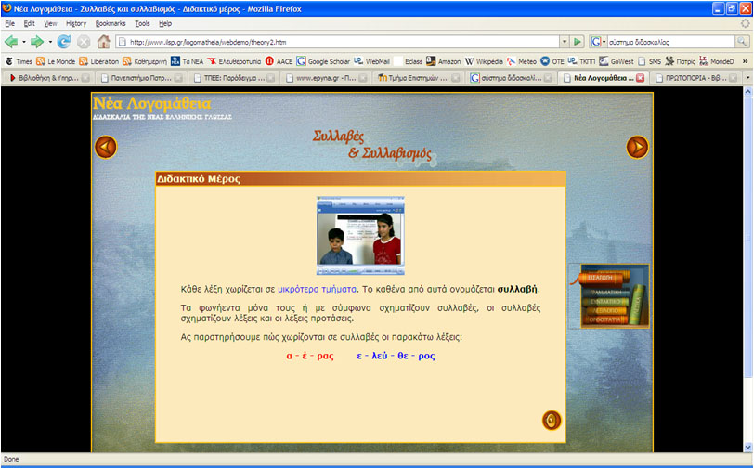
Παράδειγμα λογισμικού καθοδήγησης ή διδασκαλίας

Slide 29
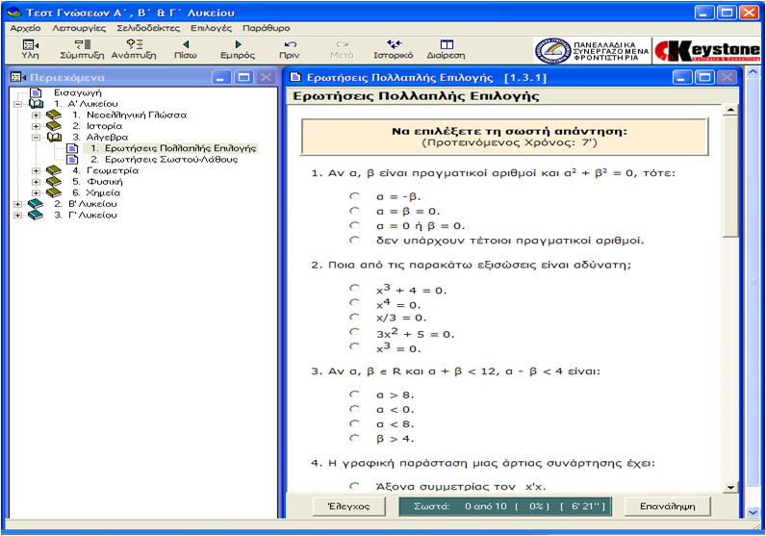
Παράδειγμα λογισμικού άσκησης & πρακτικής

Slide 30
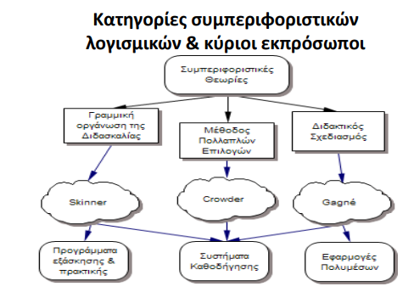

Slide 31
Εκπαιδευτικό λογισμικό & Γνωστικές Θεωρίες Μάθησης (Εποικοδομισμός – κοινωνικοπολιτισμικές θεωρίες)

Slide 32
Εκπαιδευτικά Λογισμικά για Γνωστικές Θεωρίες Μάθησης (Εποικοδομισμός – κοινωνικοπολιτισμικές θεωρίες)
Λογισμικά ανοικτού τύπου (προσομοιώσεις, μικρο-πειράματα κ.α.)
Μικρόκοσμοι
Μηχανές αναζήτησης
Wikis

